Slide 1
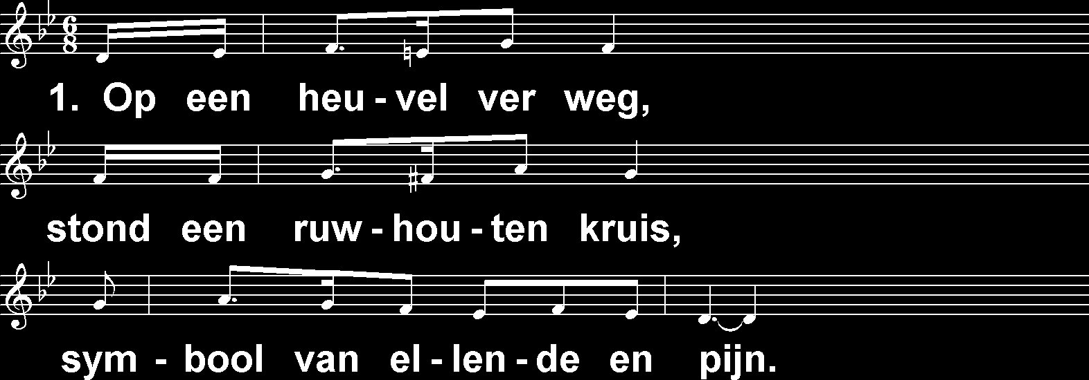
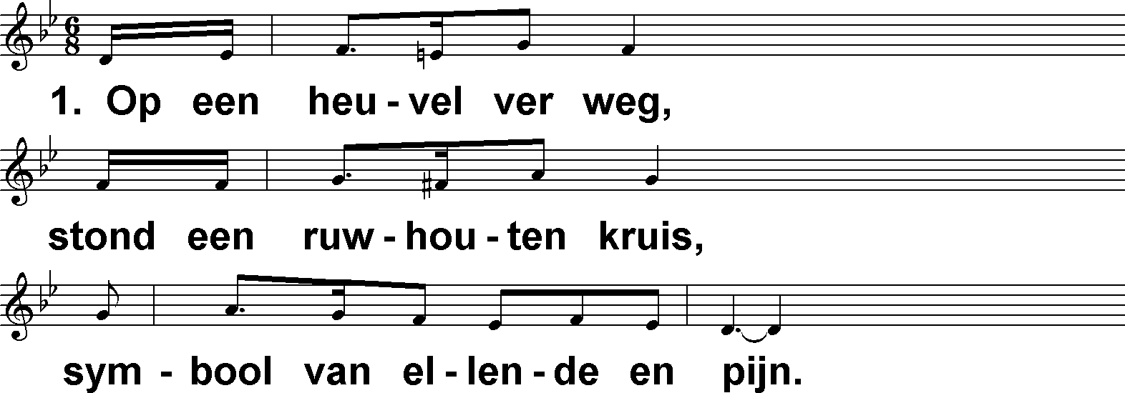
Op een heuvel ver weg (DbdB) t. & m. G. Bennard; v. A. Maasland

Slide 2
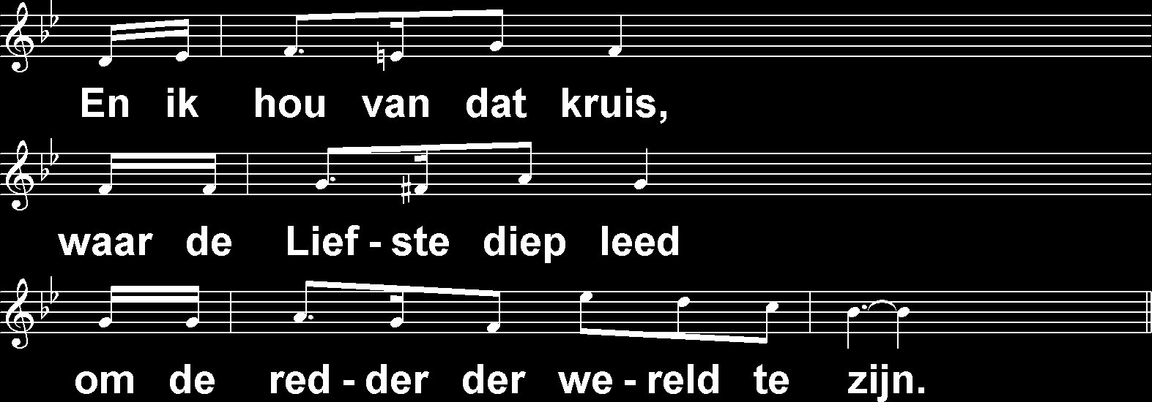
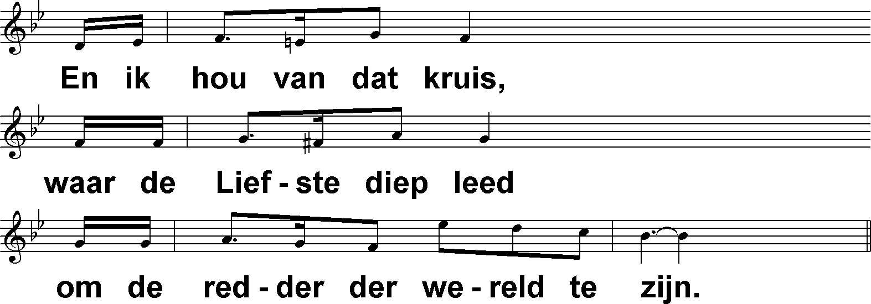
Op een heuvel ver weg (DbdB) t. & m. G. Bennard; v. A. Maasland

Slide 3
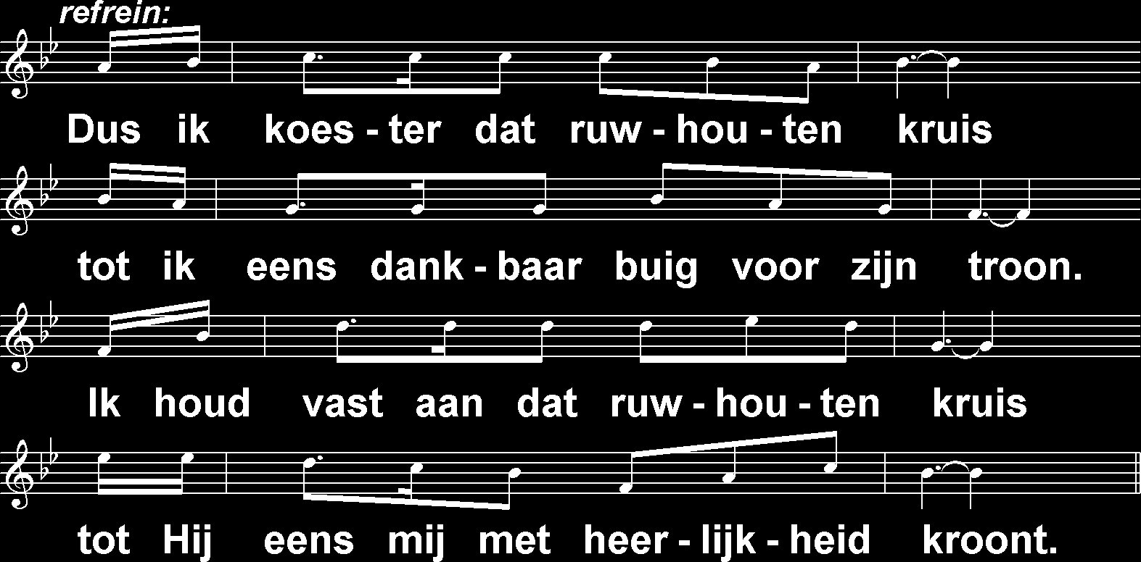
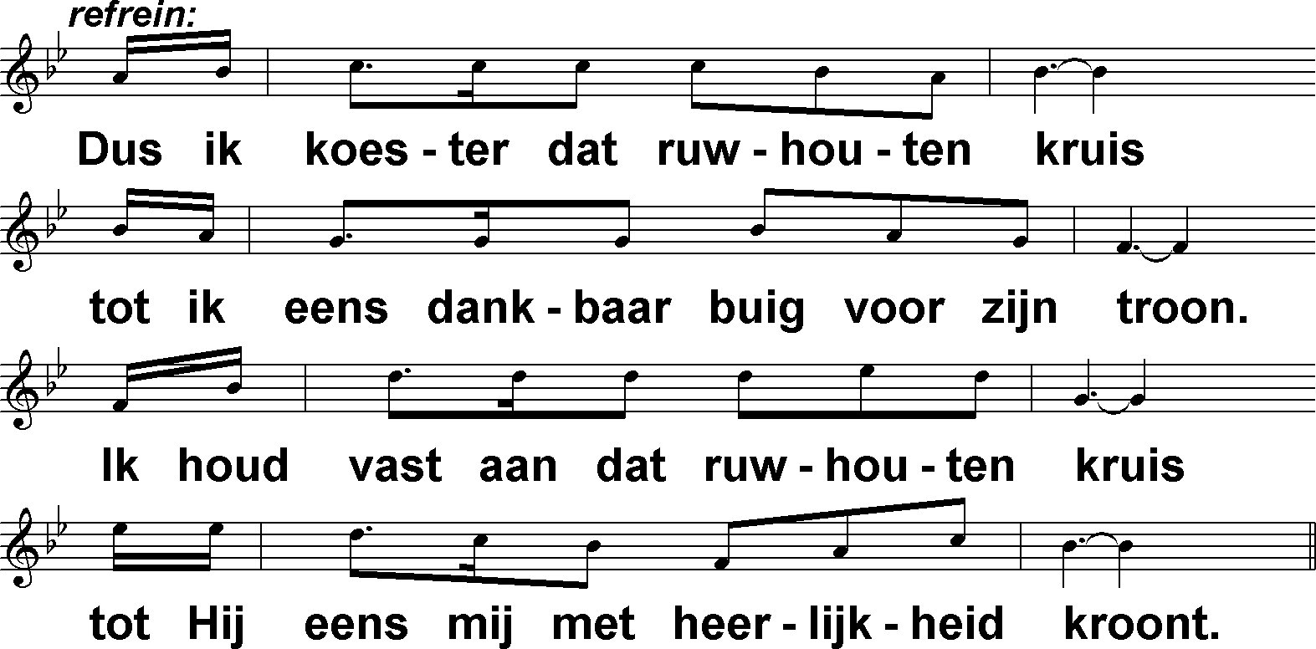
Op een heuvel ver weg (DbdB) t. & m. G. Bennard; v. A. Maasland

Slide 4
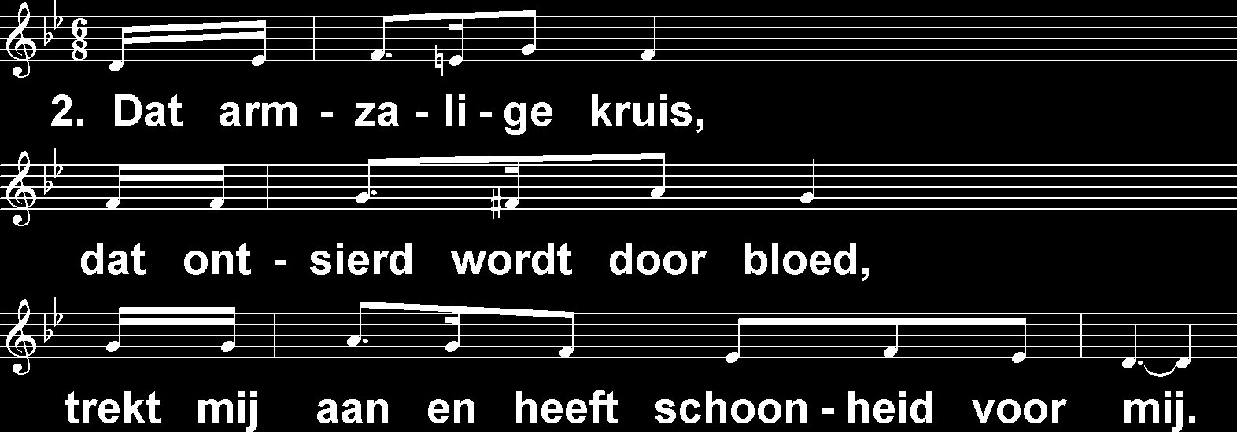
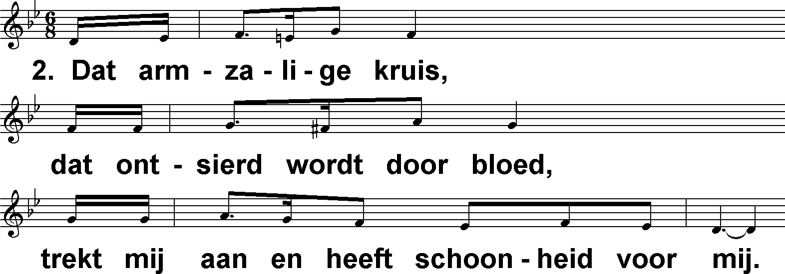
Op een heuvel ver weg (DbdB) t. & m. G. Bennard; v. A. Maasland

Slide 5
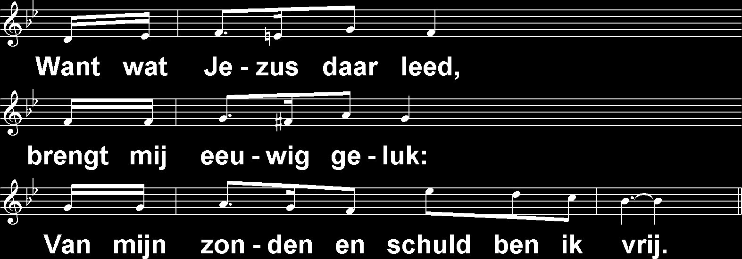
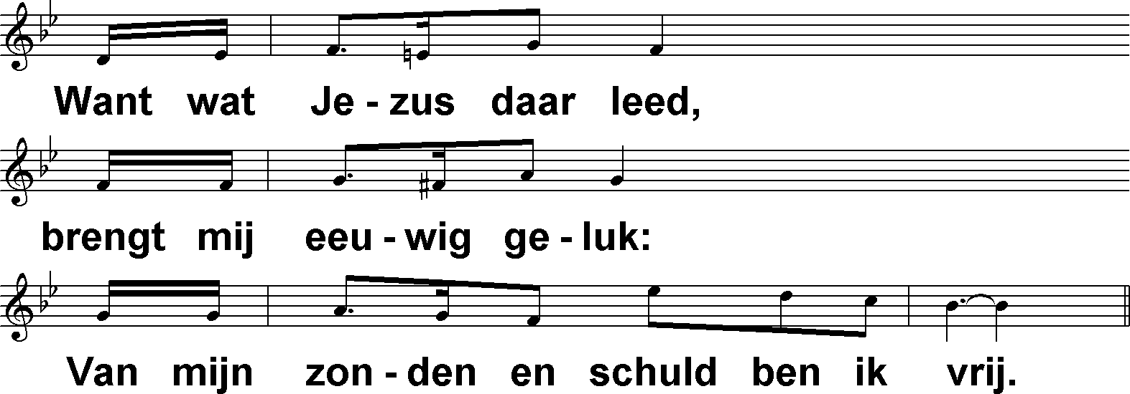
Op een heuvel ver weg (DbdB) t. & m. G. Bennard; v. A. Maasland

Slide 6

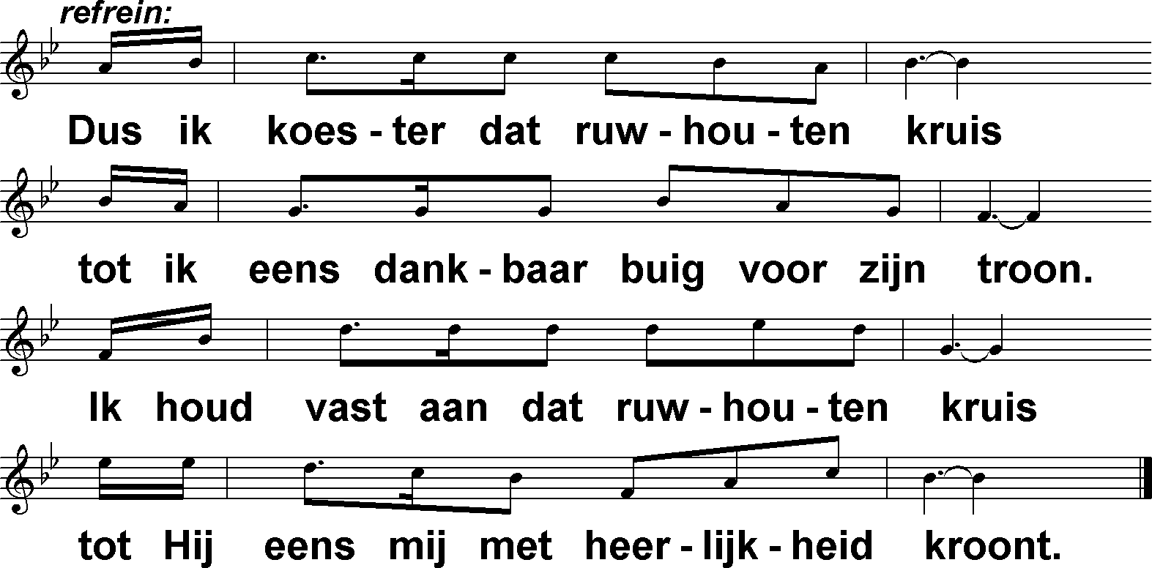
Op een heuvel ver weg (DbdB) t. & m. G. Bennard; v. A. Maasland

